Slide 1
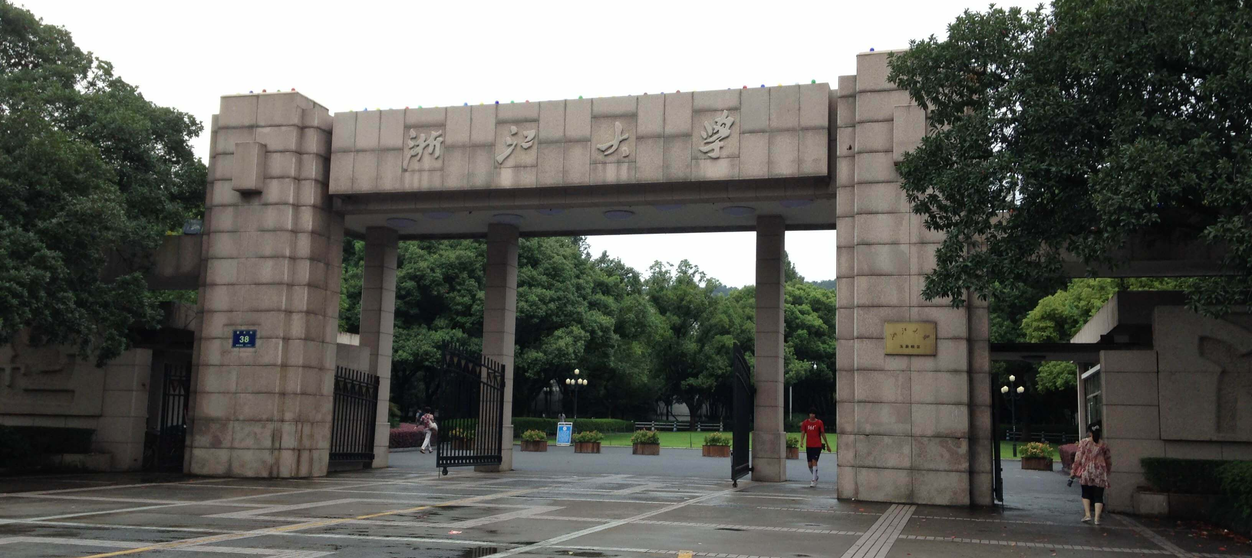
Maggot : A C-minus Compiler
2022.05.23
计算机科学与技术学院
Group 6

Slide 2
目 录
CONTENTS
1
项目简介
2
词法分析
3
语法分析
4
语义分析
5
优化考虑
6
代码生成
7
测试结果
8
分工情况

Slide 3
项目简介

Slide 4
项目简介
本项目是基于flex, bison以及LLVM, 使用c++11实现的类C语言语法编译器前端。
可以将输入的源代码文件,使用flex结合yacc对源代码进行词法语法分析, 根据parsing tree生成整个源代码文件对应的抽象语法树AST(Abstract Syntax Tree),再根据生成的AST, 调用LLVM相应的接口, 最终生成符合LLVM中间语言语法, 机器无关的中间代码, LLVM IR(intermediate representation)。
最后, 本项目依靠llvm-as, llc, clang++工具, 可以选择输出源代码解析结果的机器无关的IR代码, 以及 BitCode代码, 以及机器有关的的汇编代码文件或者可执行文件。
void
char
bool
int
float
string
one-dimensional array
// find the min number
/* while (i < high)
{
if (x[i] < y)
{
y = x[i];
k = i;
}
i = i + 1;
} */
变量的声明以及初始化（暂不支持数组的初始化）
字符数组初始化
函数原型声明，函数定义和函数调用, 数组函数传参
控制流语句if-else和while以及任意层级的嵌套使用
行注释和块注释
二元运算符、赋值以及表达式的隐式类型转换
全局变量的使用
while (i < high)
{
if (x[i] < y)
{
y = x[i];
k = i;
}
i = i + 1;
}
int count = 0;
int main() {
…
return 0;
}
void sort(int arr[], int n) ;
……
sort(inputArr, inputN);
float a = 3.5;
int b = -1, c;
c = a / b;
int a = 3, b, c = a – 1;
char ZJU[125] = “Happy Birthday!” ;
Notes:
简介：
我们的语法支持的数据类型：
我们的语法具有的特性：

Slide 5
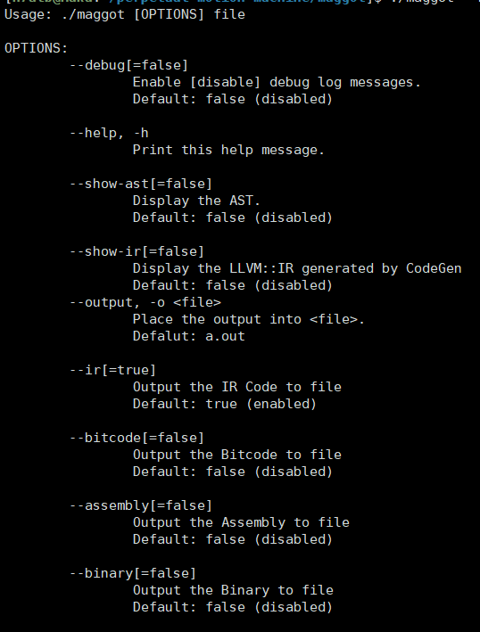
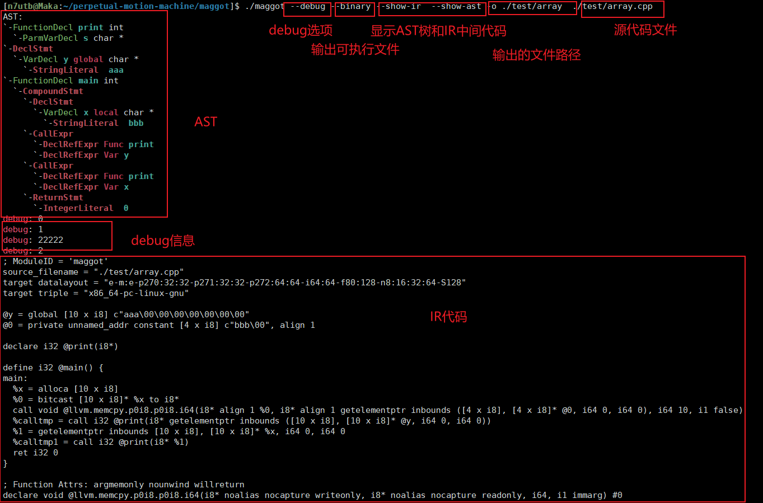
Maggot --help
Notes:
工具的用法, 以及各级输出的信息,

Slide 6
词法分析

Slide 7
词法分析
保留关键字
运算符
自定义标识符
数字常量
十进制整数、八进制整数、十六进制整数
小数表示的浮点数、指数表示的浮点数
字符串常量
布尔值常量
注释
...
maggot.l
Notes:
词法分析只需要编写一个flex文件。我们需要做的是把标记识别出来，其中包括以下一系列重要的标记。

Slide 8
语法分析

Slide 9
语法分析
以C-为基础
void sort(int arr[], int n) ;
{
{
int i = 233;
}
int i = 0;
while (i < high)
{
if (x[i] < y)
{
y = x[i];
k = i;
}
i = i + 1;
}
}
支持使用布尔类型和浮点类型
bool flag = false;
float pi = 3.1415;
支持在一条声明语句中声明多个变量或数组
// find the min number
/* while (i < high)
{
if (x[i] < y)
{
y = x[i];
k = i;
}
i = i + 1;
} */
int a = 3, b, c[16];
void sort(int arr[], int n) ;
支持声明函数原型
支持编写行注释和块注释
支持在复合语句中任意进行变量声明和编写语句
支持使用负数
int a = -3；
Notes:
我们的语法在教材提供的C-语法规则的基础上进行改 进，与C-语法规则的区别有：

Slide 10
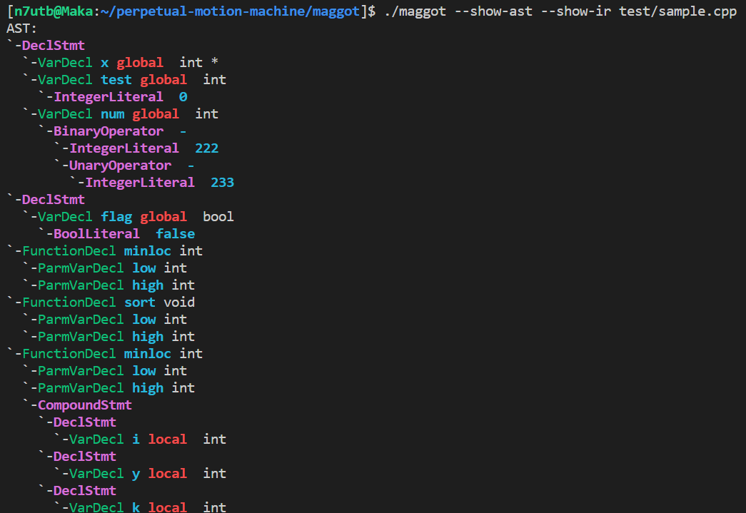
语法分析
class Program: public BaseAST{
public:
virtual void print(int level = 0){
std::cout << "AST: " << std::endl;
for (size_t i = 0; i < children.size(); i++) {
children[i]->print(0);
}
}
}
class BaseAST {
public:
std::vector<BaseAST*> children;
virtual void print(int level){
padding(level);
std::cout << "BASE" << std::endl;
}
}
Notes:
编写语法规则其实已经构建出了语法树，还需要我们将这个语法树保存下来并输出。考虑到树的特点以及OOP的编程思想，我们为语法树的每一种节点定义一个对象，用指针来维护树的结构。
在选择定义哪一些结点对象以及 如何输出语法树时，我们借鉴了clang输出的语法树，并尝试在维护语法树及输出语法树的时候模仿其风格，我们定义了一个名为BaseAST的对象作为所有节点的基类，避免了复杂的继承关系。
所有出现在语法树中的类均是BaseAST 的子类。基类成员包括一个向量children，其保存着指向子节点的指针，使得我们可以通过根节点访问到整个树的结 构。每个对象需要做的就是保存其本身的信息以及子结点的指针。
讲一下设计，然后根据ppt上的例子解释一下，最后是我们的做出来的效果

Slide 11
语义分析
Notes:
5.1+5.3

Slide 12
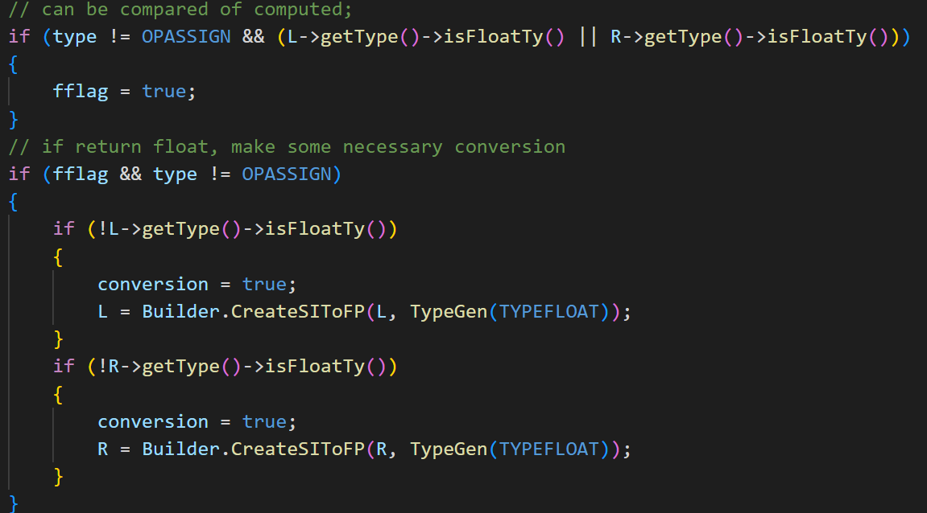
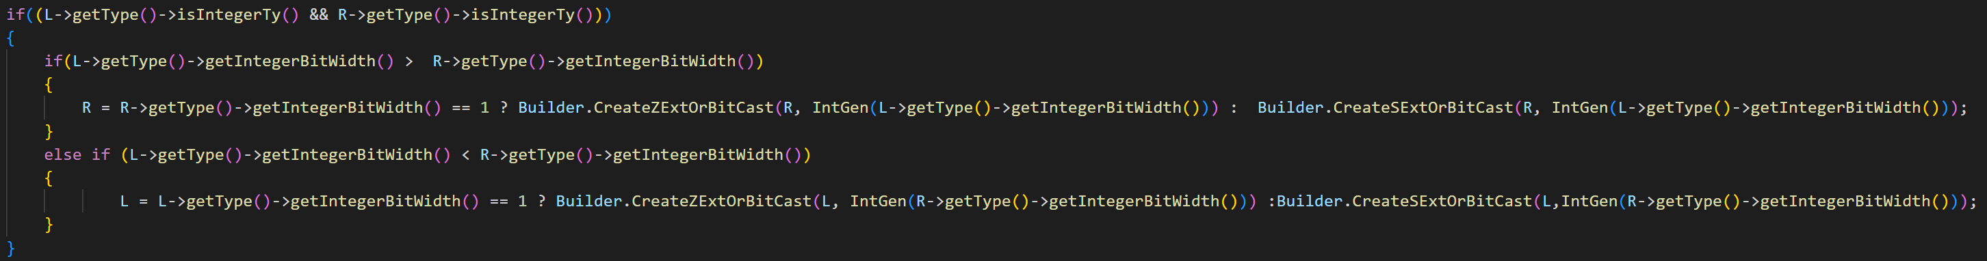
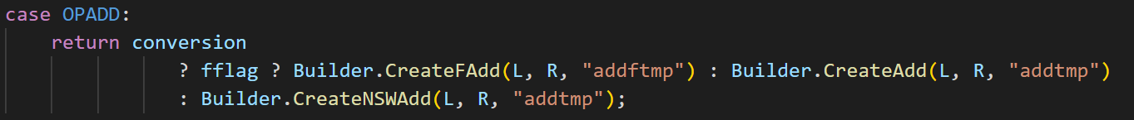
语义分析
类型相关
定义隐式类型转化规则
明确每一个表达式的声明类型
判定每一个字面量的类型
判断赋值与传参的时候，是否需要隐式类型转换
判断表达式中是否存在类型引起的非法
类型检查

Slide 13
优化考虑
Notes:
简单概述一下符号修饰和链接，展示一下我们可以通过链接使用输入输出即可

Slide 14
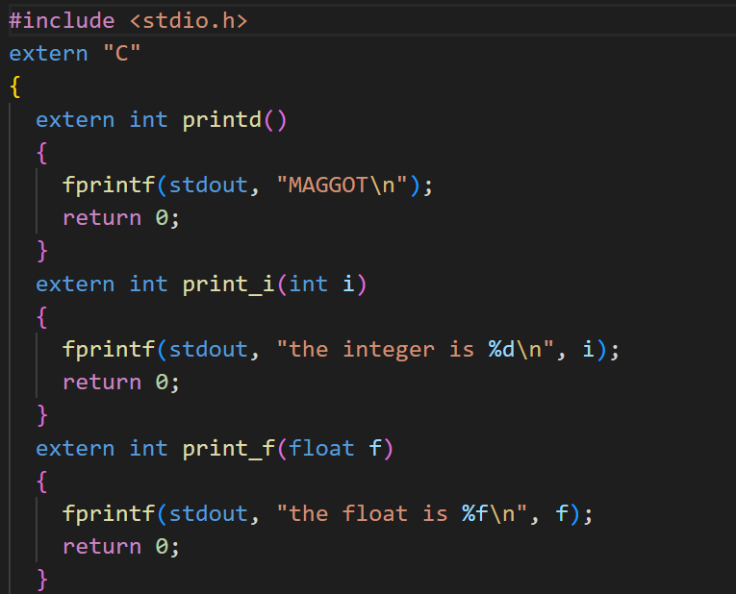
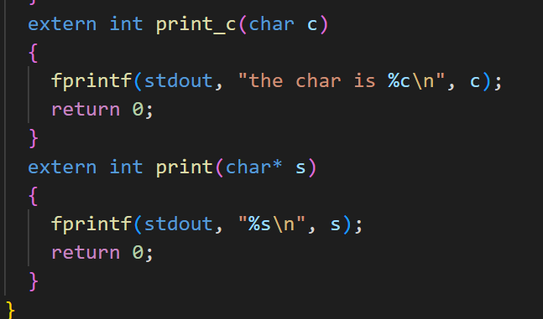
优化考虑
为了防止编程语言生成的中间代码 与 其引用的库文件中的中间代码中出现 变量/函数的命名冲突，各平台下的编程语言规定了各自的符号生成语法。如C在UNIX下在函数名和变量前加下划线作为符号名。这种给函数名增加特定符号来使其符号名唯一的方式就是符号修饰。
maggot: 采用原始函数名 → 不能利用clang等其他编译器编译的其他文件
C++可以使用extern “C” 的关键字来声明或者定义一个C的符号, 使用这种的方法可以将对应的变量/函数加入函数表中。
Maggot允许通过编写库, 通过自行编写的库使用标准库, 再由源代码文件自动链接库, 从而调用C标准库的相关函数，

Slide 15
代码生成
Notes:
Maggot在实现AST的基础上即可开始生成中间代码（LLVM IR），具体的方式是基于AST使用llvm的函数为每一个节 点编写函数codeGen。基于Maggot的AST实现方式，并且考虑到语法中涉及的语法属性均为综合属性，因此可以用递 归的方式由program根节点调用codeGen（实际是先序遍历），最后完成整体的中间代码生成。
核心函数codeGen的返回值是LLVM Value类型的指针，这个类型表示 SSA（Static Single Assignment静态一次赋值）， 即类似于寄存器的机制，一经赋值就不会再变化，直至为其赋值的语句再次执行。
Maggot自底向上地构建AST，其后自上向下调用codeGen，并递归返回从而生成中间代码。
在目标代码方面，Maggot直接采用了系统调用llvm-as命令的方式生成最终代码，并指定架构为x86 64位架构。是否要生成目标代码根据用户是否输入bitcode选项确定。
在此基础上，Maggot可以生成汇编代码以及可执行文件。具体实现方法为, 使用system函数调用llvm-as, llc, clang++等工具链进行编译
----------------------------------------------
我觉得这部分前面的人肯定有讲过的，所以直接ppt放代码片段，讲稿就用报告的内容来讲

Slide 16
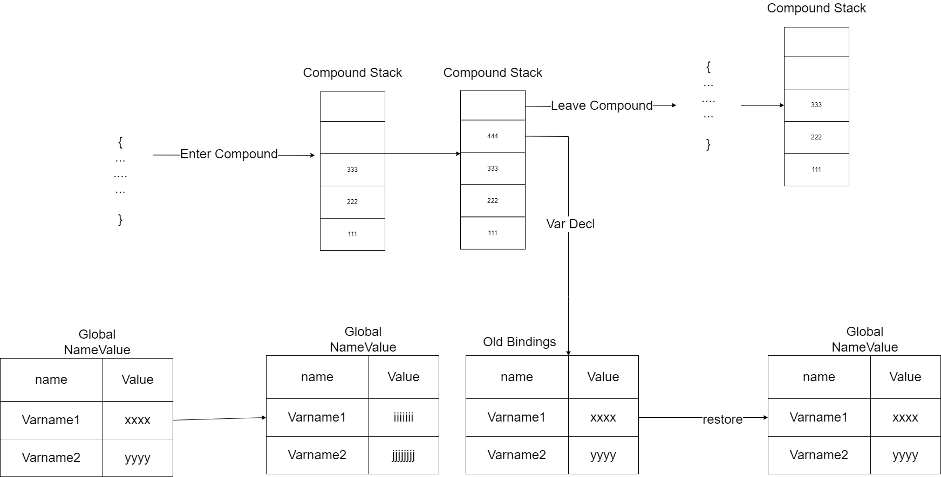
符号表实现
代码生成
Notes:
变量作用域的实现上, 本工具并没有采用常见的symbol table的实现, 设计上, 采用一个compound 栈来规范变量的作用域, 当每个compound开始时, 将该compound的指针压入一个该compound栈中, 每当变量声明时,取出compound栈中的栈顶对象, 即该变量的作用域位于该compound的范围内。
变量声明时, 会将NamedValues中相同变量名的对象存放在oldBindings中暂存, 在compound中所有子节点的codeGen执行结束之后, compound内声明的变量的作用域结束, 使oldBinds中存放的变量重新放回NamedValues进入作用域
另外变量声明中同样需要对数组类型和指针类型进行处理。

Slide 17
测试结果
Notes:
放那几个单独测试的即可，不要放sample的（太长太复杂）

Slide 18
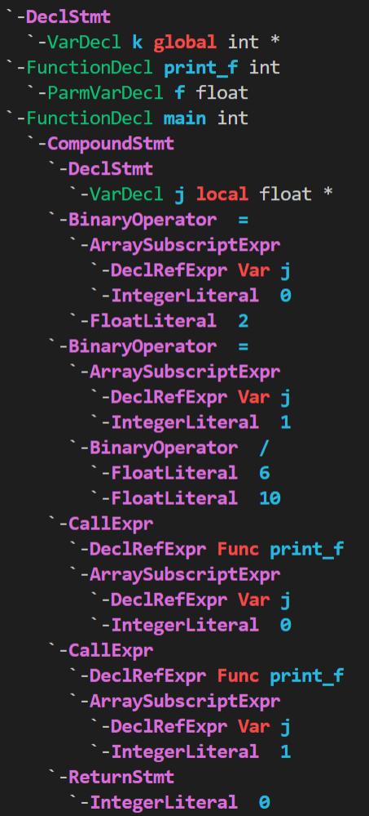
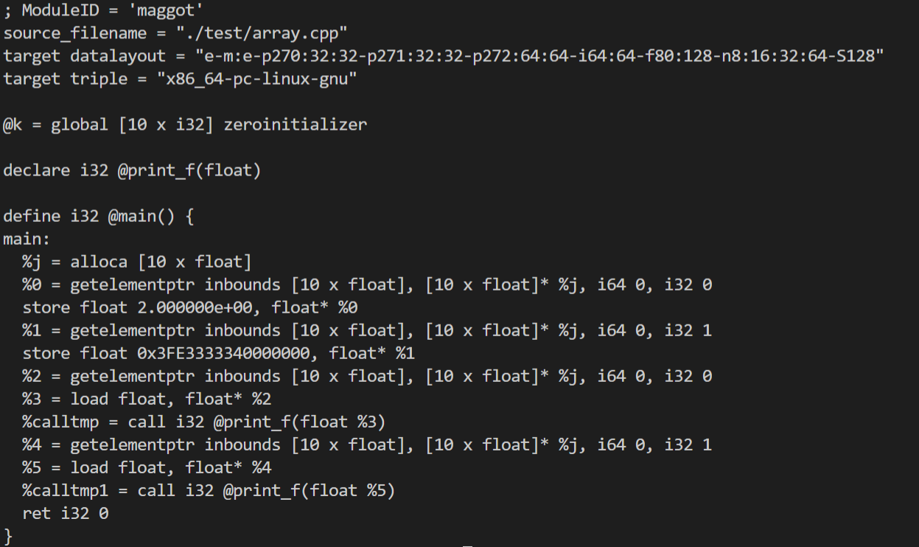
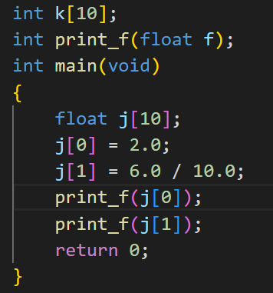

测试结果
数组测试

Slide 19
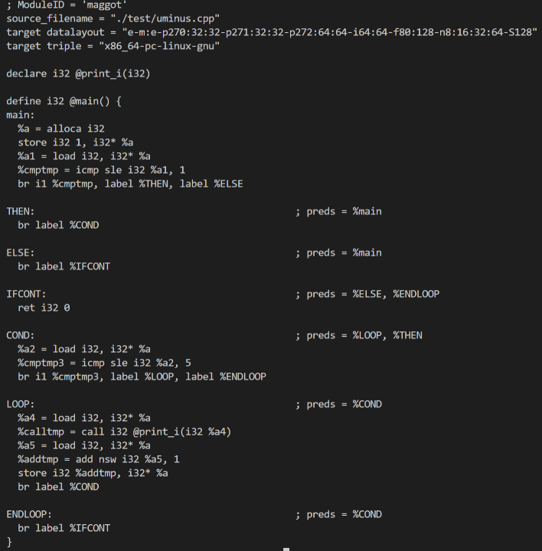
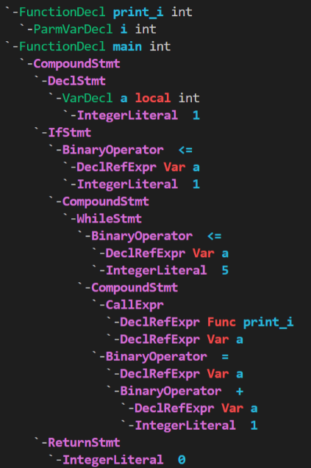
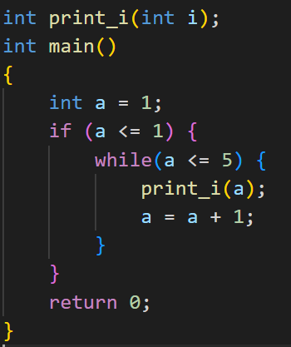
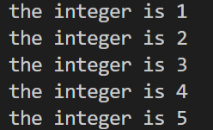
测试结果
if-while嵌套

Slide 20
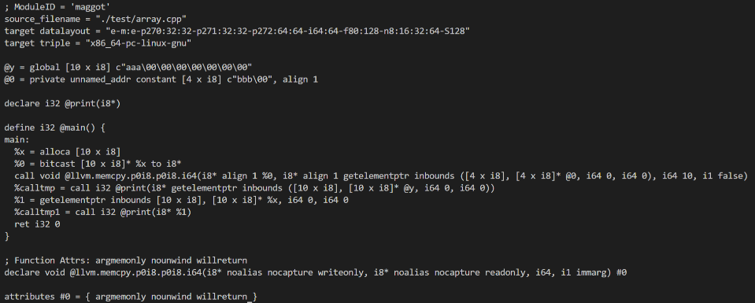
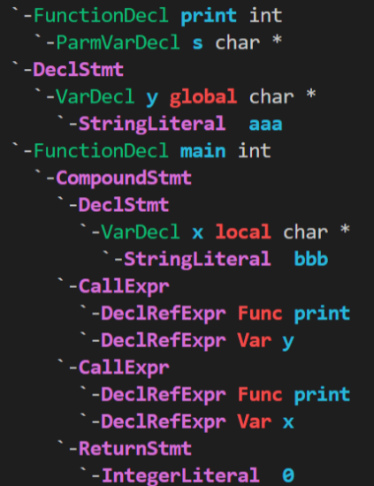
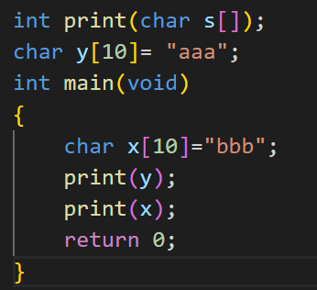

测试结果
数组参数

Slide 21
姓名 | 主要工作
 | 语法，AST，中间代码，目标代码
 | 词法，语法，AST，中间代码
 | AST，中间代码，最终代码
分工情况

Slide 22
敬请指正
2022.05.23
计算机科学与技术学院
Group 6

